Slide 1
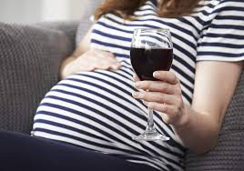
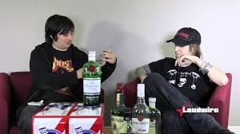
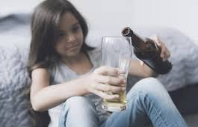
Alkoholová politika
Dobiášová, K. Hnilicová, H.

Slide 2
Národní́ strategie ochrany a podpory zdraví a prevence nemocí 2020
Snížení spotřeby alkoholu u dospělých, ale také prevalence u osob pod 18 let
Snižovat rizika spojené s konzumací alkoholu: především řízení motorových vozidel, prevence kriminality spojené s alkoholem a snižování dostupnosti alkoholu především na nelegálním trhu.

Slide 3
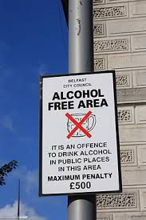
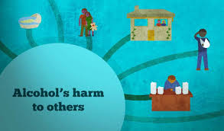
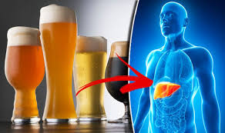
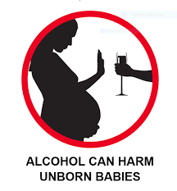
Alkoholová politika dle Howard a kol. 2014
Ceny a daně (minimální cena za alkohol, spotřební daň, DPH, zákaz slev)
Regulace fyzické dostupnosti (věk, omezený prodej, časové restrikce, omezení prodejních míst, bezalkoholové zóny)
Úprava prostředí pro pití alkoholu (školení personálu, pokuty za nedodržování zákona,
Opatření proti pití při řízení (nižší limity, časté testování, nižší hladina pro začínající řidiče, přísnější tresty,
Omezení marketingu (na určitá média, v určitém čase, vyhrazená místa v obchodech,..)
Vzdělávání a přesvědčování (kampaně, školní projekty, značkování)
Léčba a včasná intervence (osvědčuje se na pracovišti)

Slide 4
Daně a alkohol
ČR a Norsko - výše spotřební daně
ČR: 100l čistého alkoholu = 28 500 CZK (od roku 2020 - na 32 250 Kč/hl)
Norsko: 100l čistého alkoholu = 235 200 CZK
Spotřební daň u alkoholických nápojů je v ČR pod průměrem EU.
Destiláty: čím vyšší obsah alkoholu, tím vyšší spotřební daň
v lednu roku 2020 vstoupil v platnost nový daňový balíček zvyšující spotřební daň na tabákové výrobky i lihoviny. Avšak v praxi to znamená, že nyní Čech za 40% lihovinu zaplatí v maloobchodě včetně DPH pouze o 9 Kč více.
Běžná vína: nulová daň, daň pouze na šumivá vína
Pivo: 32 Kč za 1 hl; u malých pivovarů do 200 000 hl za rok je nižší a řídí se objemem produkce
DPH na všechny alkoholické nápoje 21 % vs Norsko 25 %
v rámci nového daňového balíčku 2020 - DPH točeného piva se v rámci stravovacích služeb nezvýšilo, ale naopak snížilo z 21 % na 10 %.
Zdroje: OECD TaxBase , Finance.cz(Finance ,cz (OECD tax database 2012OECD tax database 2012)

Slide 5
Spotřeba alkoholu souvisí s cenou V ČR je dlouhodobě jedna z nejnižších cena piva v Evropě Zdroj: WHO 2013

Slide 6
Alkohol a reklama
téměř 20 let k žádným legislativním úpravám
Zákon č. 40/1995 Sb o regulaci reklamy:
reklama na alkoholické nápoje nesmí nabádat k vysoké spotřebě alkoholu a zároveň nesmí ironicky hodnotit abstinenci, nesmí být cílena na mladistvé a zároveň je v reklamě zobrazovat, stejně tak nesmí být spotřeba alkoholu spojována se společenským úspěchem či léčebnými a uklidňujícími účinky. Dále nesmí být obsah alkoholu zdůrazňován jako kladná vlastnost daného nápoje
2019 – návrh nového zákona – zastíněno pandemií

Slide 7
Zdroje
Hnilicová, H. Alkoholová politika v ČR, prezentace na kurzu Podpora zdraví, 1 LF UK, 2016
Hnilicová, H.; Dobiášová, K. Alkoholová politika v ČR a v Norsku, Mezinárodní workshop "Transformace péče o duševní zdraví: zkušenosti z Norska a České republiky„, Praha 1. 6. 2015
Hnilicová, H., Dobiášová K. Alkohol z pohledu veřejného zdraví v ČR: fakta a souvislosti. Čas. Lék. čes. 2018; 157: 248–253

